Slide 1
7. Klasse - Lernbereich 1:
Auf dem Weg zu mir selbst – Herausforderungen im Jugendalter
Bedeutung der Gottebenbildlichkeit des Menschen (vgl. Gen 1,26-27) für die eigene Persönlichkeitsentwicklung, insbesondere Stärkung des Selbstwertgefühls und Auseinandersetzung mit gesellschaftlichen Maßstäben (z. B. Aussehen, Besitzstand, äußerer Erfolg)

Slide 2

Bildet Gruppen und zeichnet euer Idealbild einer Frau bzw. eines Mannes.
Zeitrahmen: 10 Min.
https://openclipart.org/image/2400px/svg_to_png/153631/penholder.png
Notes:
Die Gruppen zeichnen das Idealbild ihres eigenen Geschlechts bzw. des Geschlechts, dem sie sich zugehörig fühlen.
Auf welchen Teil des Körpers habt ihr beim Zeichnen der Bilder die meiste Zeit verwendet?
Von wem ist euer Schönheitsideal beeinflusst?
Hattet ihr beim Zeichnen eine bestimmte Person vor Augen?
Gibt es gruppenübergreifende Schönheitsideale?

Slide 3
Wann finden wir etwas schön?
einfügen:
Video „Knietzsche und die Schönheit“
https://www.planet-schule.de/schwerpunkt/knietzsche-der-kleinste-philosoph-der-welt/knietzsche-und-die-schoenheit-film-100.html
Notes:
HL: Wann empfinden wir etwas als schön? (UG)
Wir wollen uns nun ansehen, welche Antwort Knietzsche darauf gibt.
Sammeln wichtiger Aussagen aus dem Video im UG:
Schönheit liegt im Auge des Betrachters
Schönheitsempfinden ist durch das Umfeld geprägt
oft werden seltene Dinge als schön empfunden bzw. was man selbst nicht hat
Gleichmäßigkeit (Symmetrie) wird als schön empfunden
Unterscheidung von äußerer und innerer Schönheit
optische Täuschung: Selbstbild oft verzerrt
→ an die eigenen guten Seiten und Stärken denken
ÜL: Wir hatten gesagt, dass Schönheitsideale durch das eigene Umfeld geprägt sind. Welche Schönheitsideale aus anderen Kulturen kennt ihr, die uns hier in Europa eher befremdlich erscheinen? (UG)

Slide 4
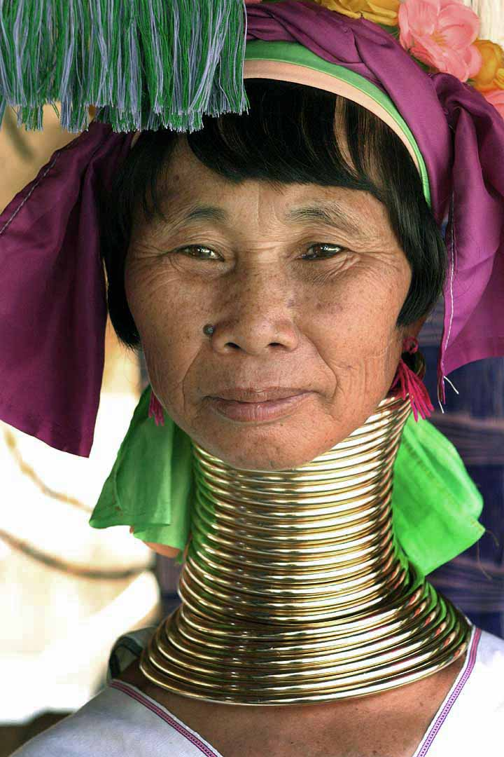
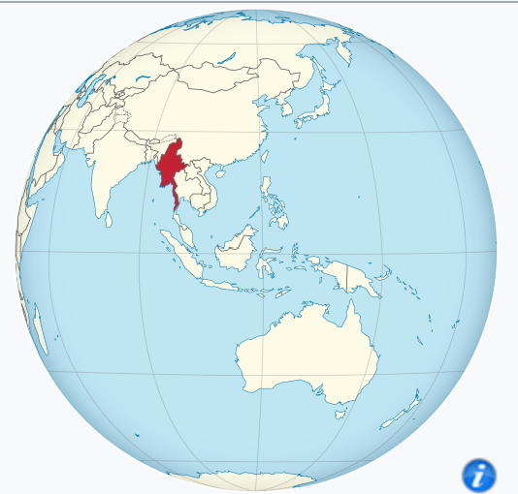
Frau aus dem Padaung-Stamm (Myanmar)
{{published|author=TUBS |date=26.04.2011 |url=https://commons.wikimedia.org/wiki/File:Myanmar_on_the_globe_(Southeast_Asia_centered).svg |title=Myanmar on the globe
|org=wikimedia commons}}
CC BY 2.0: Steve Evans - https://www.flickr.com/photos/babasteve/351227116/
Notes:
Viele Padaung-Frauen pflegen eine ungewöhnliche Tradition: Sie tragen von Kindheit an einen schweren Halsschmuck, der die Schultern deformiert und den Hals scheinbar verlängert.
Auch sonst gibt es deutliche Unterschiede zwischen den Schönheitsidealen in verschiedenen Ländern und Kulturen: Was bei uns in Deutschland als schön gilt, ist nicht unbedingt das, was in asiatischen oder afrikanischen Ländern und Kulturen als schön angesehen wird. Wem fällt dazu ein Beispiel ein?
ÜL: Schönheitsideale sind nicht nur kulturell bedingt, sondern auch zeitlich: nächste Folie

Slide 5
Schönheitsideale im Wandel
Arbeitsauftrag:
Bringe die Bilder von Schönheitsidealen in die richtige zeitliche Abfolge!
einfügen: Bilder aus Datei „20_Idealeimwandel_Zeitstr“ von der FWU DVD „Wa(h)re Schönheit“
(Download über die Medienzentrale möglich)
oder selbst recherchierte Darstellungen aus verschiedenen Kulturepochen (z.B. Steinzeit, Antike, Renaissance, Barock, 1950er, 1960er, 1980er bis heute?; auch Schönheitsideale von Männern berücksichtigen)
Notes:
Hier würde sich auch eine Reflexion darüber anbieten, wieso vor allem die weibliche Schönheit im Fokus von Kunst und gesellschaftlichen Trends steht.

Slide 6
einfügen:
Bodyshop-Kampagnenbild
„There are 3 billion women who don‘t look like supermodels and only 8 who do.“
Was ist die Botschaft dieser Kampagne?
Von wem stammt sie?
Wie beurteilst du sie?
Notes:
ÜL zur nächsten Folie: Uns kommt es oft so vor, als ob es viel mehr Menschen sind, die wie Supermodels aussehen. Wieso ist das so? (professionelle Bildbearbeitung / Fotoshop/ Filter)
SuS lernen im Folgenden die Möglichkeiten der Bildbearbeitung kennen (Das Prinzip wird bekannt sein, aber nicht das Ausmaß).

Slide 7
Was können Bildbearbeitungsprogramme?
einfügen:
Video von Fotoshop-Bearbeitung eines Gesichtes,
z.B. von Beyoncé auf youtube oder „Dove evolution“

Slide 8
Was können Bildbearbeitungsprogramme?
einfügen:
Video von Fotoshop-Bearbeitung eines Körpers,
z.B. „Body Evolution Model before and after“ auf youtube oder von Vergrößerung von Muskeln
Notes:
Hinweis: Das geht natürlich genauso bei Muskeln.

Slide 9
Ideal und Qual
Von welcher Körperform glaubten Männer bei Umfragen wohl, dass sie maximalen Erfolg beim anderen Geschlecht garantiere?
Von welcher Körperform glaubten Frauen bei Umfragen wohl, dass sie maximalen Erfolg beim anderen Geschlecht garantiere?
Schätzten Männer und Frauen richtig ein, was dem anderen Geschlecht gefällt?
Notes:
Männer glaubten, dass eine schlanke Körperform mit möglichst vielen Muskeln den meisten Erfolg garantiere.
Frauen antworteten, dass so schlank wie möglich am besten sei.
Nein, beide Geschlechter überschätzen stark, wie attraktiv das andere Geschlecht einen muskulösen bzw. sehr schlanken Körper findet. (vgl. dazu https://www.sueddeutsche.de/wissen/koerper-figur-attraktivitaet-1.4947909)
→ Woher kommen diese verzerrten Vorstellungen?
→ Wer profitiert davon?
• Fitness-Industrie (z.B. Fintness-Studios)
• Diätindustrie
• Doping-Industrie (Anabolika und Steroide)
• Make-up- und Schönheitspflege-Hersteller
• Schönheitschirurgen (München als deutsche Hauptstadt der Schönheitschirurgen)

Slide 10
Reflexion: Mein Verhältnis zu meinem Körper
Bearbeite den Fragebogen.
Überlege dir, welche der Fragen du gerne in der Klasse auswerten möchtest.
Notes:
Schauen wir einmal, wie das bei euch so ist:
SuS reflektieren mit einem Fragebogen ihr Verhältnis zu ihrem eigenen Körper. (z.B. 1_Ichundmeinkoerper Fragebogen. Quelle: FWU DVD)
Gemeinsame Entscheidung, welche Fragen ausgewertet werden sollen. (Form der Auswertung abhängig von Klasse, auch mentimeter über Schulgeräte denkbar.)

Slide 11

Die Rolle von sozialen Medien
Wer von euch postet Fotos und Videos? Wenn ja, wo?
Wer von euch hat dafür das Bild schon einmal bearbeitet (z.B. Filter)?
Wie viel Zeit nehmt ihr euch dafür im Durchschnitt?
Wer von euch folgt Fitness-Influencern wie Sascha Huber oder Sophia Thiel?
Wer von euch hat schon einmal etwas gemacht/ gekauft, was von Influencern empfohlen wurde?
https://wiki.bufata-et.de/_media/tagungen/teilnehmer/handzeichen_meldung.png
Notes:
Methode: Handheben/ Mentimeter oder mit weiteren Fragen als Kugellagerdiskussion
Mögliche Vertiefung: ARD-Mediathek „ZAPP- Jung, schön, sexy: So tickt der Instagram-Algorithmus“ (20 Min.) https://www.ardmediathek.de/video/zapp/so-tickt-der-instagram-algorithmus/ndr/Y3JpZDovL25kci5kZS8yOGM2Njk1NC01MzI5LTQ2NjEtYjdiMi00ZTdlYzcxYWFkMDY

Slide 12
DinA4-Challenge: Beurteile diese Challenge!
einfügen:
Bilder dieser Challenge (zu finden über Bildersuche einer beliebigen Suchmaschine)

Slide 13
Wie würdest du darauf reagieren, wenn du eine solche Challenge erhältst?
einfügen:
Bilder von kreativen Reaktionen auf diese Challenge (ebenfalls über die Bildersuche zu finden)

Slide 14
Kreative Vertiefung
Suche dir einen Social-Media-Trend heraus, den du als problematisch empfindest, und gestalte einen kreativen Gegenpost.
Du darfst alleine, in Partnerarbeit oder in einer Kleingruppe arbeiten.
Notes:
Wenn den SuS nichts einfällt, kann man sie sich eine eigene Antwort auf die DinA4-Challenge überlegen lassen (das ist aber wohl eher v.a. für die Mädchen interessant) oder man kann einen Materialpool bereitstellen.

